Slide 1
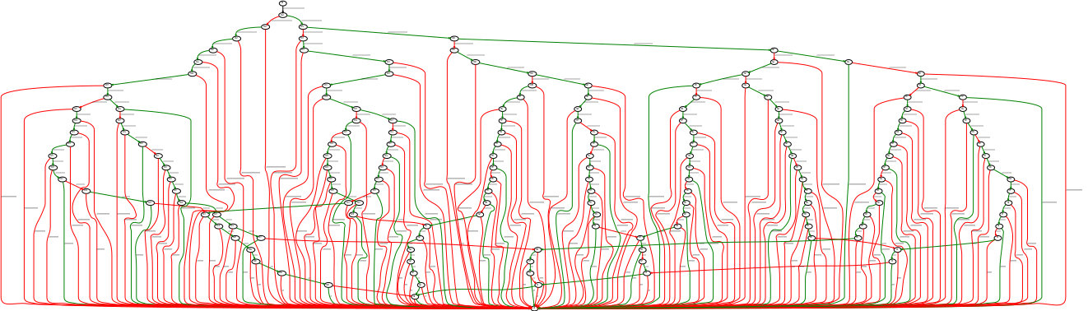
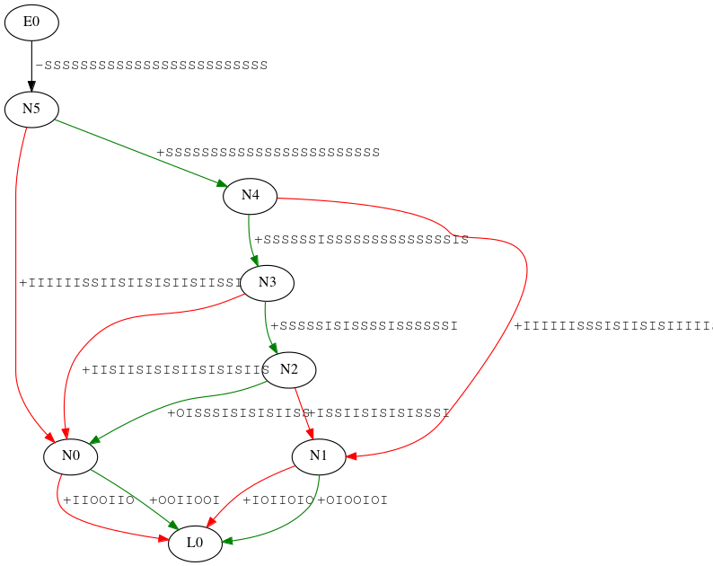
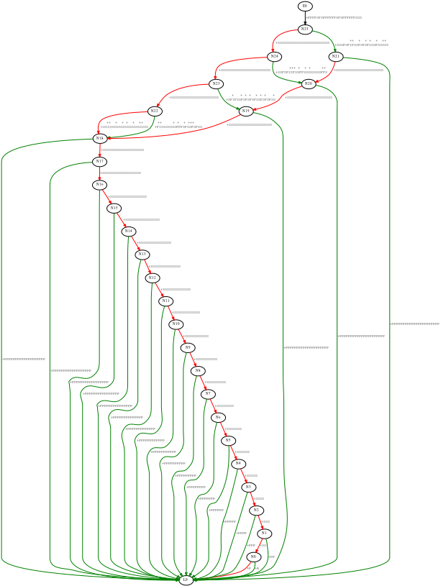
2015
2017
2016
Copyright © Joan Thibault 2017

Slide 2
2015
In this presentation
2017
2016
Copyright © Joan Thibault 2017

Slide 3
White square = True
Grey square = False
Green Arrow = if True
Red arrow = if False
START

Slide 4
(Bryant) Step 1: we merge isomorphic sub-graphs
Red arrow = if False
Green arrow = if True
Grey square = False
White square = True
START

Slide 5
(Bryant) Etape I : on fusionne les sous-labyrinthes identiques
(Bryant) Step I: we merge isomorphic sub-graphs
(Bryant) Step 1: we merge isomorphic sub-graphs
Fleche rouge = le chemin de gauche
Fleche verte = le chemin de droite
Porte grise = Tu meurt
Porte blanche = Tu survis
Fleche rouge = le chemin de droite
Fleche verte = le chemin de gauche
Porte grise = Tu meurt
Porte blanche = Tu survis
Red arrow = if False
Green arrow = if True
Grey square = False
White square = True
START

Slide 6
(Bryant) Etape I : on fusionne les sous-labyrinthes identiques
(Bryant) Step I: we merge isomorphic sub-graphs
(Bryant) Step 1: we merge isomorphic sub-graphs
Fleche rouge = le chemin de gauche
Fleche verte = le chemin de droite
Porte grise = Tu meurt
Porte blanche = Tu survis
Fleche rouge = le chemin de droite
Fleche verte = le chemin de gauche
Porte grise = Tu meurt
Porte blanche = Tu survis
Red arrow = if False
Green arrow = if True
Grey square = False
White square = True
START

Slide 7
(Bryant) Etape I : on fusionne les sous-labyrinthes identiques
(Bryant) Step I: we merge isomorphic sub-graphs
(Bryant) Step 1: we merge isomorphic sub-graphs
Fleche rouge = le chemin de gauche
Fleche verte = le chemin de droite
Porte grise = Tu meurt
Porte blanche = Tu survis
Fleche rouge = le chemin de droite
Fleche verte = le chemin de gauche
Porte grise = Tu meurt
Porte blanche = Tu survis
Red arrow = if False
Green arrow = if True
Grey square = False
White square = True
START

Slide 8
(Bryant) Etape I : on fusionne les sous-labyrinthes identiques
(Bryant) Step I: we merge isomorphic sub-graphs
(Bryant) Step 1: we merge isomorphic sub-graphs
Fleche rouge = le chemin de gauche
Fleche verte = le chemin de droite
Porte grise = Tu meurt
Porte blanche = Tu survis
Fleche rouge = le chemin de droite
Fleche verte = le chemin de gauche
Porte grise = Tu meurt
Porte blanche = Tu survis
Red arrow = if False
Green arrow = if True
Grey square = False
White square = True
START

Slide 9
(Bryant) Etape I : on fusionne les sous-labyrinthes identiques
(Bryant) Step I: we merge isomorphic sub-graphs
(Bryant) Step 1: we merge isomorphic sub-graphs
Fleche rouge = le chemin de gauche
Fleche verte = le chemin de droite
Porte grise = Tu meurt
Porte blanche = Tu survis
Fleche rouge = le chemin de droite
Fleche verte = le chemin de gauche
Porte grise = Tu meurt
Porte blanche = Tu survis
Red arrow = if False
Green arrow = if True
Grey square = False
White square = True
START

Slide 10
(Bryant) Step 2: we specify the depth of each node
3
3
3
3
3
3
3
3
2
2
2
2
2
2
2
2
1
1
1
1
0
Fleche rouge = le chemin de gauche
Fleche verte = le chemin de droite
Porte grise = Tu meurt
Porte blanche = Tu survis
Fleche rouge = le chemin de droite
Fleche verte = le chemin de gauche
Porte grise = Tu meurt
Porte blanche = Tu survis
Red arrow = if False
Green arrow = if True
Grey square = False
White square = True
START

Slide 11
(Bryant) Step 3: we remove useless decisions
3
3
3
3
2
2
2
2
2
2
2
2
1
1
1
1
0
Fleche rouge = le chemin de gauche
Fleche verte = le chemin de droite
Porte grise = Tu meurt
Porte blanche = Tu survis
Fleche rouge = le chemin de droite
Fleche verte = le chemin de gauche
Porte grise = Tu meurt
Porte blanche = Tu survis
Red arrow = if False
Green arrow = if True
Grey square = False
White square = True
START

Slide 12
(Complemented Edges) Step 1: we replace the False
node by a complemented edge to True
A light grey circle
represent a complemented edge
3
3
3
3
2
2
2
2
2
2
2
2
1
1
1
1
0
Fleche rouge = le chemin de gauche
Fleche verte = le chemin de droite
Porte grise = Tu meurt
Porte blanche = Tu survis
Fleche rouge = le chemin de droite
Fleche verte = le chemin de gauche
Porte grise = Tu meurt
Porte blanche = Tu survis
Red arrow = if False
Green arrow = if True
Grey square = False
White square = True
START

Slide 13
(Complemented Edges) Step 2 : we propagate inverted edges
upward, ensuring that no “if True” edge is complemented
Ce symbole indique que la
couleur des portes est inversee
A light grey circle
represent a complemented edge
3
3
3
3
2
2
2
2
2
2
2
2
1
1
1
1
0
Fleche rouge = le chemin de gauche
Fleche verte = le chemin de droite
Porte grise = Tu meurt
Porte blanche = Tu survis
Fleche rouge = le chemin de droite
Fleche verte = le chemin de gauche
Porte grise = Tu meurt
Porte blanche = Tu survis
Red arrow = if False
Green arrow = if True
Grey square = False
White square = True
START

Slide 14
(Complentation) Etape 2 : on propage les inverseurs vers le
haut pour garentir que les fleches vertes ne sont pas inversees
(Complemented Edges) Step 2 : we propagate inverted edges
upward, ensuring that no “if True” edge is complemented
3
3
3
3
A light grey circle
represent a complemented edge
Ce symbole indique que la
couleur des portes est inversee
2
2
2
2
2
2
2
2
1
1
1
1
0
Fleche rouge = le chemin de gauche
Fleche verte = le chemin de droite
Porte grise = Tu meurt
Porte blanche = Tu survis
Fleche rouge = le chemin de droite
Fleche verte = le chemin de gauche
Porte grise = Tu meurt
Porte blanche = Tu survis
Red arrow = if False
Green arrow = if True
Grey square = False
White square = True
START

Slide 15
(Complentation) Etape 2 : on propage les inverseurs vers le
haut pour garentir que les fleches vertes ne sont pas inversees
(Complemented Edges) Step 2 : we propagate inverted edges
upward, ensuring that no “if True” edge is complemented
3
3
3
3
2
2
2
2
2
2
2
2
A light grey circle
represent a complemented edge
Ce symbole indique que la
couleur des portes est inversee
1
1
1
1
0
Fleche rouge = le chemin de gauche
Fleche verte = le chemin de droite
Porte grise = Tu meurt
Porte blanche = Tu survis
Fleche rouge = le chemin de droite
Fleche verte = le chemin de gauche
Porte grise = Tu meurt
Porte blanche = Tu survis
Red arrow = if False
Green arrow = if True
Grey square = False
White square = True
START

Slide 16
(Complentation) Etape 2 : on propage les inverseurs vers le
haut pour garentir que les fleches vertes ne sont pas inversees
(Complemented Edges) Step 2 : we propagate inverted edges
upward, ensuring that no “if True” edge is complemented
3
3
3
3
2
2
2
2
2
2
2
2
A light grey circle
represent a complemented edge
Ce symbole indique que la
couleur des portes est inversee
1
1
1
1
0
Fleche rouge = le chemin de gauche
Fleche verte = le chemin de droite
Porte grise = Tu meurt
Porte blanche = Tu survis
Fleche rouge = le chemin de droite
Fleche verte = le chemin de gauche
Porte grise = Tu meurt
Porte blanche = Tu survis
Red arrow = if False
Green arrow = if True
Grey square = False
White square = True
START

Slide 17
we merge isomorphic sub-graphs
3
3
3
3
2
2
2
2
2
2
2
2
A light grey circle
represent a complemented edge
Ce symbole indique que la
couleur des portes est inversee
1
1
1
1
0
Fleche rouge = le chemin de gauche
Fleche verte = le chemin de droite
Porte grise = Tu meurt
Porte blanche = Tu survis
Fleche rouge = le chemin de droite
Fleche verte = le chemin de gauche
Porte grise = Tu meurt
Porte blanche = Tu survis
Red arrow = if False
Green arrow = if True
Grey square = False
White square = True
START

Slide 18
On n’oublie pas de fusionner les sous-labyrinthes identiques
we merge isomorphic sub-graphs
3
3
3
3
2
2
2
2
2
2
A light grey circle
represent a complemented edge
Ce symbole indique que la
couleur des portes est inversee
1
1
1
1
0
Fleche rouge = le chemin de gauche
Fleche verte = le chemin de droite
Porte grise = Tu meurt
Porte blanche = Tu survis
Fleche rouge = le chemin de droite
Fleche verte = le chemin de gauche
Porte grise = Tu meurt
Porte blanche = Tu survis
Red arrow = if False
Green arrow = if True
Grey square = False
White square = True
START

Slide 19
On n’oublie pas de fusionner les sous-labyrinthes identiques
we merge isomorphic sub-graphs
3
3
2
2
2
2
2
2
A light grey circle
represent a complemented edge
Ce symbole indique que la
couleur des portes est inversee
1
1
1
1
0
Fleche rouge = le chemin de gauche
Fleche verte = le chemin de droite
Porte grise = Tu meurt
Porte blanche = Tu survis
Fleche rouge = le chemin de droite
Fleche verte = le chemin de gauche
Porte grise = Tu meurt
Porte blanche = Tu survis
Red arrow = if False
Green arrow = if True
Grey square = False
White square = True
START

Slide 20
On n’oublie pas de fusionner les sous-labyrinthes identiques
we merge isomorphic sub-graphs
3
3
2
2
2
2
A light grey circle
represent a complemented edge
Ce symbole indique que la
couleur des portes est inversee
1
1
1
1
0
Fleche rouge = le chemin de gauche
Fleche verte = le chemin de droite
Porte grise = Tu meurt
Porte blanche = Tu survis
Fleche rouge = le chemin de droite
Fleche verte = le chemin de gauche
Porte grise = Tu meurt
Porte blanche = Tu survis
Red arrow = if False
Green arrow = if True
Grey square = False
White square = True
START

Slide 21
State Of The Art since 2000s
3
3
3
2
2
2
2
1
1
1
1
0
Fleche rouge = le chemin de gauche
Fleche verte = le chemin de droite
Porte grise = Tu meurt
Porte blanche = Tu survis
Fleche rouge = le chemin de droite
Fleche verte = le chemin de gauche
Porte grise = Tu meurt
Porte blanche = Tu survis
Red arrow = if False
Green arrow = if True
Grey square = False
White square = True
START

Slide 22
(Model 1) Step 1: for terminal leading edges, we unary
represent the number of useless decisions
3
3
3
2
2
2
2
1
1
1
1
0
Fleche rouge = le chemin de gauche
Fleche verte = le chemin de droite
Porte grise = Tu meurt
Porte blanche = Tu survis
Fleche rouge = le chemin de droite
Fleche verte = le chemin de gauche
Porte grise = Tu meurt
Porte blanche = Tu survis
Red arrow = if False
Green arrow = if True
Grey square = False
White square = True
START

Slide 23
(Modele 1) Etape 1 : pour tout les chemins menant a
une porte on precise le nombre de decisions inutiles
(Model 1) Step 1: for terminal leading edges, we unary
represent the number of useless decisions
The next decision is useless
P
P
No decision left
3
3
3
2
2
2
2
1
1
1
1
0
Fleche rouge = le chemin de gauche
Fleche verte = le chemin de droite
Porte grise = Tu meurt
Porte blanche = Tu survis
Fleche rouge = le chemin de droite
Fleche verte = le chemin de gauche
Porte grise = Tu meurt
Porte blanche = Tu survis
Red arrow = if False
Green arrow = if True
Grey square = False
White square = True
START

Slide 24
(Model 1) Step 2: we factorize useless variables
La prochaine decision est inutile :
Pas significative
The next decision is useless
P
P
Il n’y a plus de decisions a prendre
No decision left
3
3
3
2
2
2
2
1
1
1
1
0
Fleche rouge = le chemin de gauche
Fleche verte = le chemin de droite
Porte grise = Tu meurt
Porte blanche = Tu survis
Fleche rouge = le chemin de droite
Fleche verte = le chemin de gauche
Porte grise = Tu meurt
Porte blanche = Tu survis
Red arrow = if False
Green arrow = if True
Grey square = False
White square = True
START

Slide 25
(Modele 1) Etape 2 : on fait remonter les variables inutiles
(Model 1) Step 2: we factorize useless variables
Il n’y a plus de decisions a prendre
No decision left
3
3
2
3
2
The next decision is Significant
S
S
2
The first decision is useless
The second one is significant
2
SP
SP
1
1
1
1
0
Fleche rouge = le chemin de gauche
Fleche verte = le chemin de droite
Porte grise = Tu meurt
Porte blanche = Tu survis
Fleche rouge = le chemin de droite
Fleche verte = le chemin de gauche
Porte grise = Tu meurt
Porte blanche = Tu survis
Red arrow = if False
Green arrow = if True
Grey square = False
White square = True
START

Slide 26
(Modele 1) Etape 2 : on fait remonter les variables inutiles
(Model 1) Step 2: we factorize useless variables
Il n’y a plus de decisions a prendre
No decision left
3
2
3
2
The next decision is significant
S
S
S
S
1
1
2
2
SS
SS
The two next decisions are
significant
The two next decisions are
significant, the third one is useless
SSP
1
1
0
Fleche rouge = le chemin de gauche
Fleche verte = le chemin de droite
Porte grise = Tu meurt
Porte blanche = Tu survis
Fleche rouge = le chemin de droite
Fleche verte = le chemin de gauche
Porte grise = Tu meurt
Porte blanche = Tu survis
Red arrow = if False
Green arrow = if True
Grey square = False
White square = True
START

Slide 27
(Modele 1) Etape 2 : on fait remonter les variables inutiles
(Model 1) Step 2: we factorize useless variables
Il n’y a plus de decisions a prendre
No decision left
3
2
3
2
La prochaine decision est utile
The next decision is significant
S
S
S
S
1
2
2
1
2
SS
Les deux prochaines decisions
sont utiles, la suivante est inutile
The two next decisions are
significant, the third one is useless
SSP
1
1
SSS
The three next decisions are
significant
0
Fleche rouge = le chemin de gauche
Fleche verte = le chemin de droite
Porte grise = Tu meurt
Porte blanche = Tu survis
Fleche rouge = le chemin de droite
Fleche verte = le chemin de gauche
Porte grise = Tu meurt
Porte blanche = Tu survis
Red arrow = if False
Green arrow = if True
Grey square = False
White square = True
START

Slide 28
(Modele 1) Etape 2 : on fait remonter les variables inutiles
(Model 1) Step 2: we factorize useless variables
Il n’y a plus de decisions a prendre
No decision left
3
2
3
2
La prochaine decision est utile
The next decision is significant
S
S
S
S
1
1
2
2
SS
Les deux prochaines decisions
sont utiles, la suivante est inutile
The two next decisions are
significant, the third one is useless
SSP
1
1
SSS
The three next decisions are
significant
0
The four next decisions are
significant
SSSS
Fleche rouge = le chemin de gauche
Fleche verte = le chemin de droite
Porte grise = Tu meurt
Porte blanche = Tu survis
Fleche rouge = le chemin de droite
Fleche verte = le chemin de gauche
Porte grise = Tu meurt
Porte blanche = Tu survis
Red arrow = if False
Green arrow = if True
Grey square = False
White square = True
START

Slide 29
(Model 1) Step 3: we forget every node’s depth
3
2
3
2
2
2
S
S
S
S
1
1
1
1
2
2
SS
SSP
1
1
0
SSS
SSSS
Fleche rouge = le chemin de gauche
Fleche verte = le chemin de droite
Porte grise = Tu meurt
Porte blanche = Tu survis
Fleche rouge = le chemin de droite
Fleche verte = le chemin de gauche
Porte grise = Tu meurt
Porte blanche = Tu survis
Red arrow = if False
Green arrow = if True
Grey square = False
White square = True
START

Slide 30
(Modele 1) Etape 3 : on oublie les numero de decisions
(Model 1) Step 3: we forget every node’s depth
S
S
S
S
SS
SSP
SSS
SSSS
Fleche rouge = le chemin de gauche
Fleche verte = le chemin de droite
Porte grise = Tu meurt
Porte blanche = Tu survis
Fleche rouge = le chemin de droite
Fleche verte = le chemin de gauche
Porte grise = Tu meurt
Porte blanche = Tu survis
Red arrow = if False
Green arrow = if True
Grey square = False
White square = True
START

Slide 31
On n’oublie pas de fusionner les sous-labyrinthes identiques
we merge isomorphic sub-graphs
S
S
S
S
SS
SSP
SSS
SSSS
Fleche rouge = le chemin de gauche
Fleche verte = le chemin de droite
Porte grise = Tu meurt
Porte blanche = Tu survis
Fleche rouge = le chemin de droite
Fleche verte = le chemin de gauche
Porte grise = Tu meurt
Porte blanche = Tu survis
Red arrow = if False
Green arrow = if True
Grey square = False
White square = True
START

Slide 32
On n’oublie pas de fusionner les sous-labyrinthes identiques
we merge isomorphic sub-graphs
S
S
SS
SS
SSP
SSS
SSSS
Fleche rouge = le chemin de gauche
Fleche verte = le chemin de droite
Porte grise = Tu meurt
Porte blanche = Tu survis
Fleche rouge = le chemin de droite
Fleche verte = le chemin de gauche
Porte grise = Tu meurt
Porte blanche = Tu survis
Red arrow = if False
Green arrow = if True
Grey square = False
White square = True
START

